Slide 1
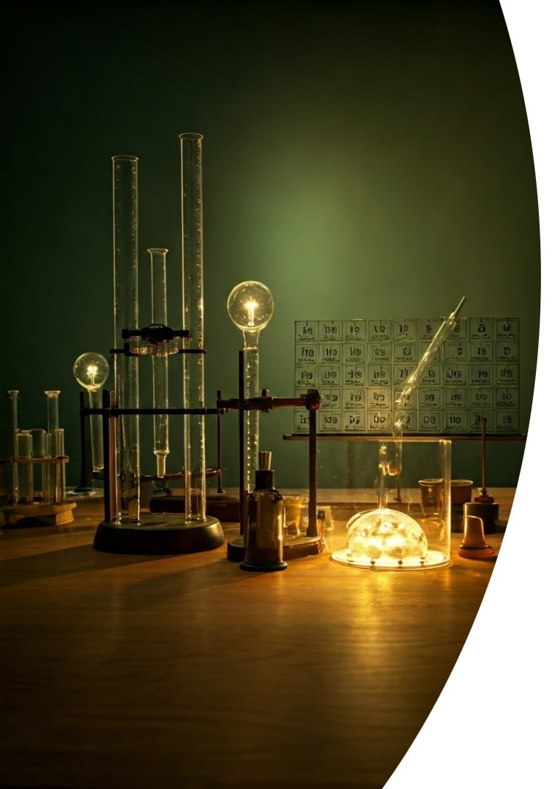
Leyes Químicas, Lavoisier y el Laboratorio
Bienvenidos a esta presentación sobre los fundamentos de la química, su historia y aplicación práctica en laboratorio.
Diseñada especialmente para estudiantes de pedagogía que buscan transmitir estos conocimientos a las futuras generaciones.
by Karen Macías

Slide 2
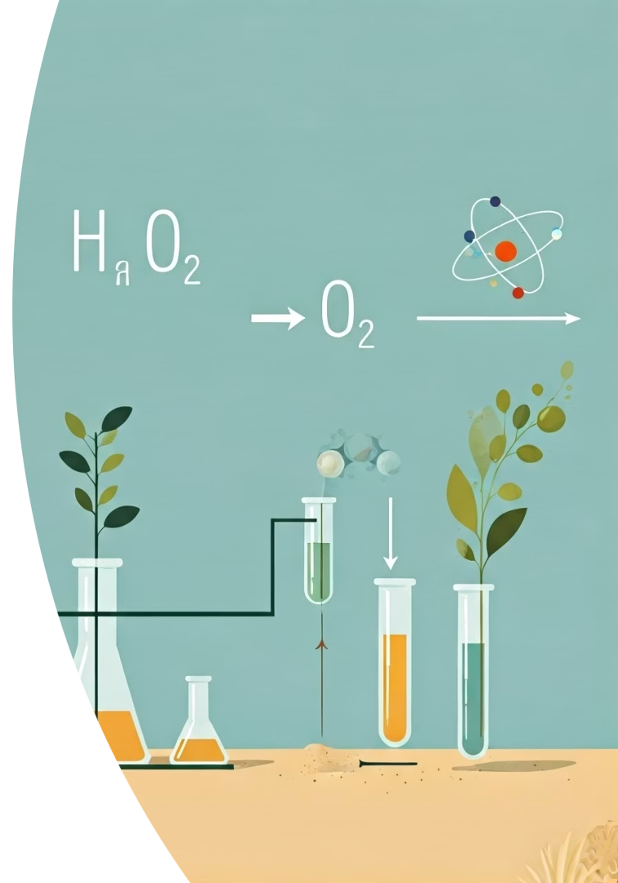
¿Qué es una ley química?
Definición
Importancia
Enunciados que describen relaciones constantes en la materia bajo condiciones específicas.
Base fundamental para comprender y predecir las reacciones químicas.
Aplicación pedagógica
Esenciales para construir el pensamiento científico en estudiantes.

Slide 3
Ley de conservación de la masa
Formulación
"La masa no se crea ni se destruye, sólo se transforma"
Aplicación
Masa de reactivos = masa de productos
Autor
Antoine Lavoisier (1789)

Slide 4
Ley de las proporciones definidas (Proust)
Ejemplo
Agua (H₂O) siempre tiene 88.8% O y 11.2% H por masa.
Principio
Un compuesto siempre contiene los mismos elementos en proporción fija por masa.
Aplicación
Fundamental para el análisis y síntesis de compuestos químicos.
2
1
3

Slide 5
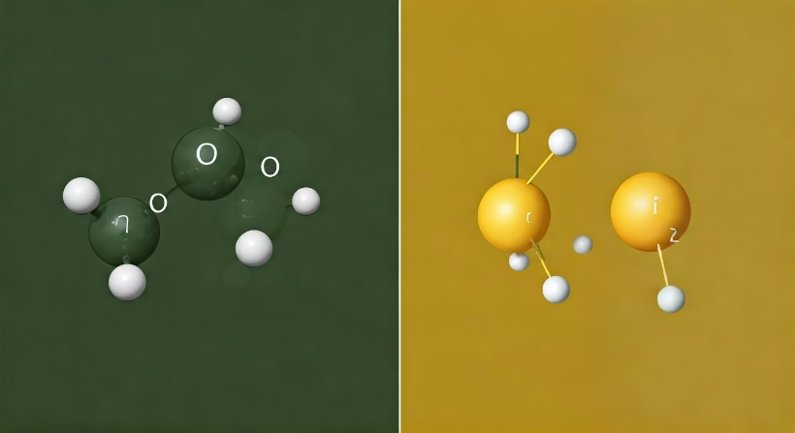
Ley de las proporciones múltiples (Dalton)
Definición
Dos elementos pueden combinarse en diferentes proporciones y formar compuestos distintos con propiedades únicas.
Ejemplo: CO (monóxido de carbono) y CO₂ (dióxido de carbono)

Slide 6
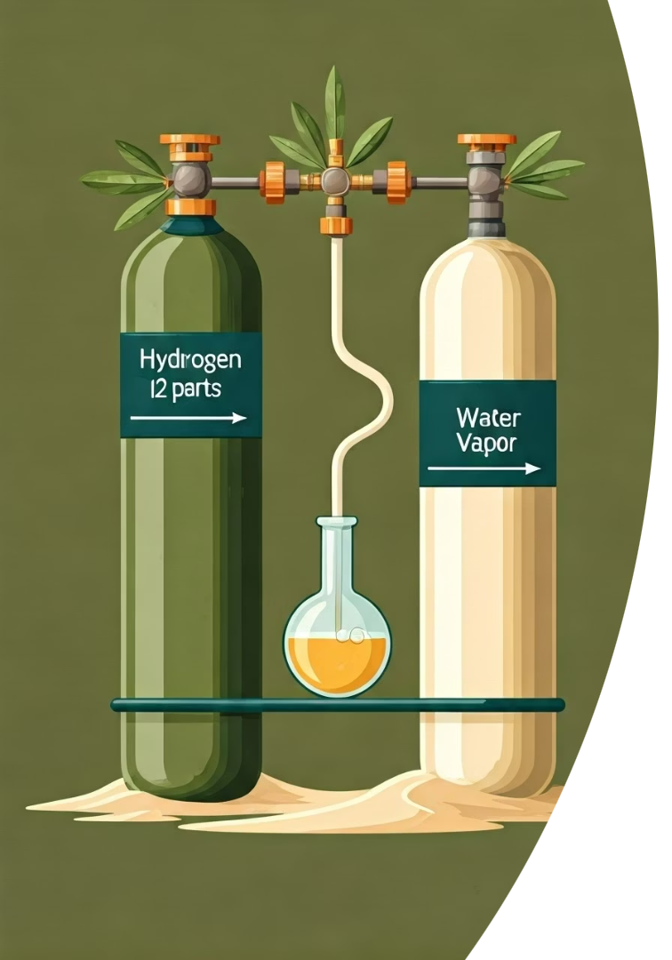
Ley de los volúmenes de combinación (Gay-Lussac)
Postulado principal
Ejemplo práctico
Volúmenes de gases que reaccionan lo hacen en proporciones numéricas sencillas.
2L H₂ + 1L O₂ → 2L H₂O (g)
Base molecular
Explicada posteriormente por la hipótesis de Avogadro.

Slide 7
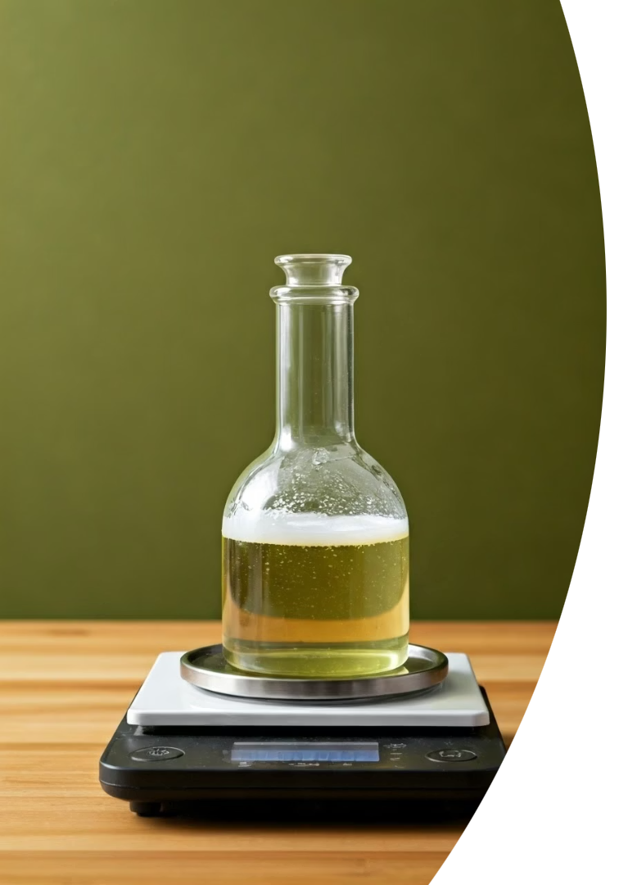
Ejemplo visual: Conservación de masa
Preparación
Colocar bicarbonato en un globo y vinagre en un frasco.
Medición inicial
Pesar el sistema completo antes de la reacción.
Reacción
Verter bicarbonato en vinagre y observar la producción de CO₂.
Verificación
Comprobar que la masa total permanece constante.

Slide 8
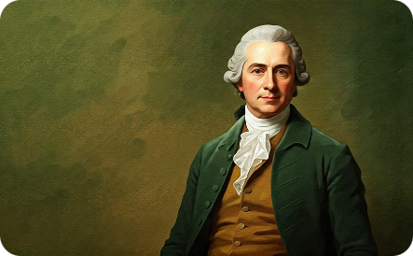
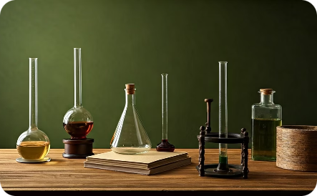
Antoine Lavoisier: El padre de la química moderna
Biografía
Químico francés (1743-1794). Ejecutado durante la Revolución Francesa.
Balanza analítica
Instrumento esencial en su metodología de investigación cuantitativa.
Metodología
Introdujo el rigor experimental y mediciones precisas.

Slide 9
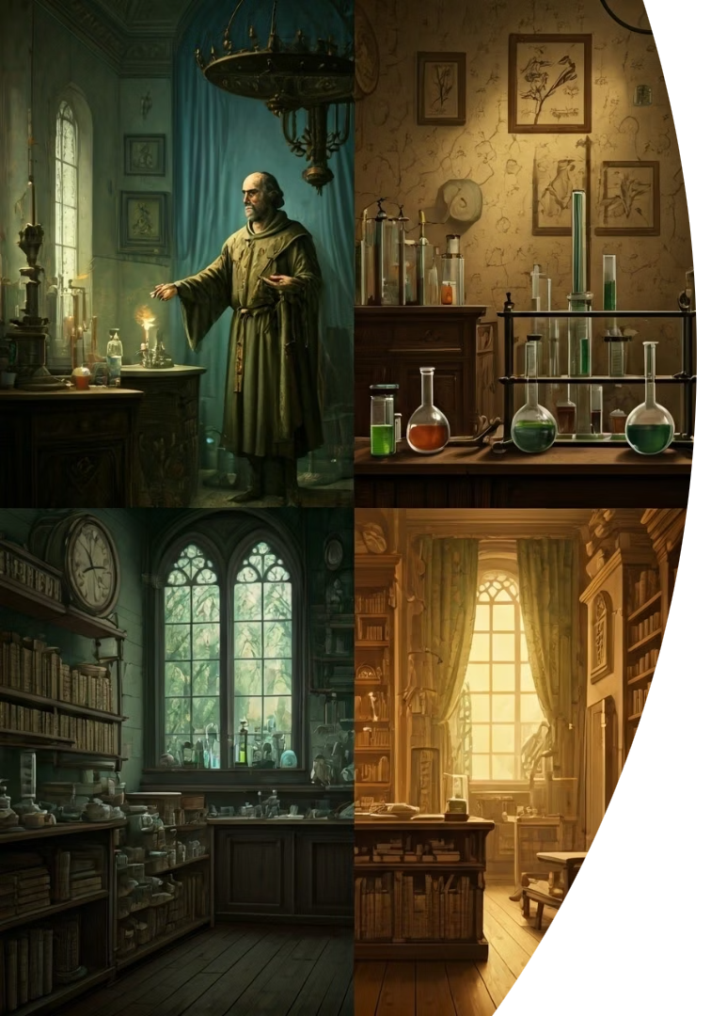
Revolución de la Química por Lavoisier
Antes de Lavoisier
Alquimia, teoría del flogisto, explicaciones no cuantitativas.
Contribuciones
Experimentación rigurosa, nomenclatura sistemática, rol del oxígeno.
Impacto posterior
Estableció bases para la química como ciencia moderna.

Slide 10
Impacto de Lavoisier en la didáctica
Enseñanza experimental
Aprendizaje basado en evidencia y observación.
Método científico
Observación, hipótesis, experimentación, conclusiones.
Pensamiento cuantitativo
Medición precisa como base del conocimiento químico.

Slide 11
Breve repaso de teorías atómicas
Dalton (1803)
Thomson (1897)
Átomos como partículas indivisibles e indestructibles.
Descubrimiento del electrón, modelo de "pudín de pasas".
Bohr (1913)
Rutherford (1911)
Niveles energéticos y órbitas definidas.
Núcleo atómico denso, electrones orbitando.

Slide 12
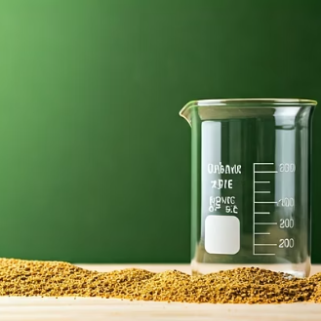
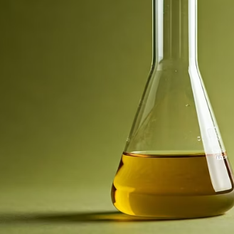
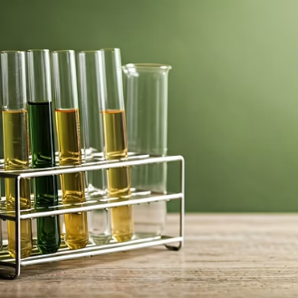
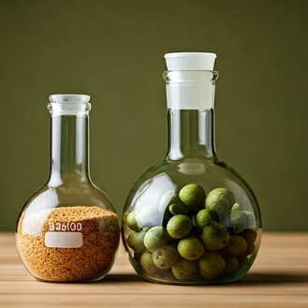
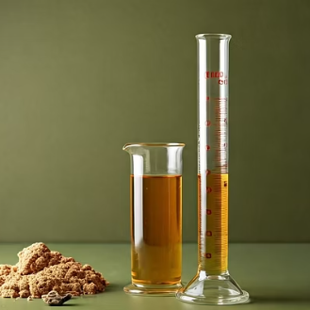
https://www.youtube.com/watch?v=NG2Us4iQX80
Materiales de laboratorio: Vidriería básica
La vidriería de laboratorio permite medir, contener y manipular sustancias químicas con precisión.
https://www.youtube.com/watch?v=MQuYJtTkSJk

Slide 13
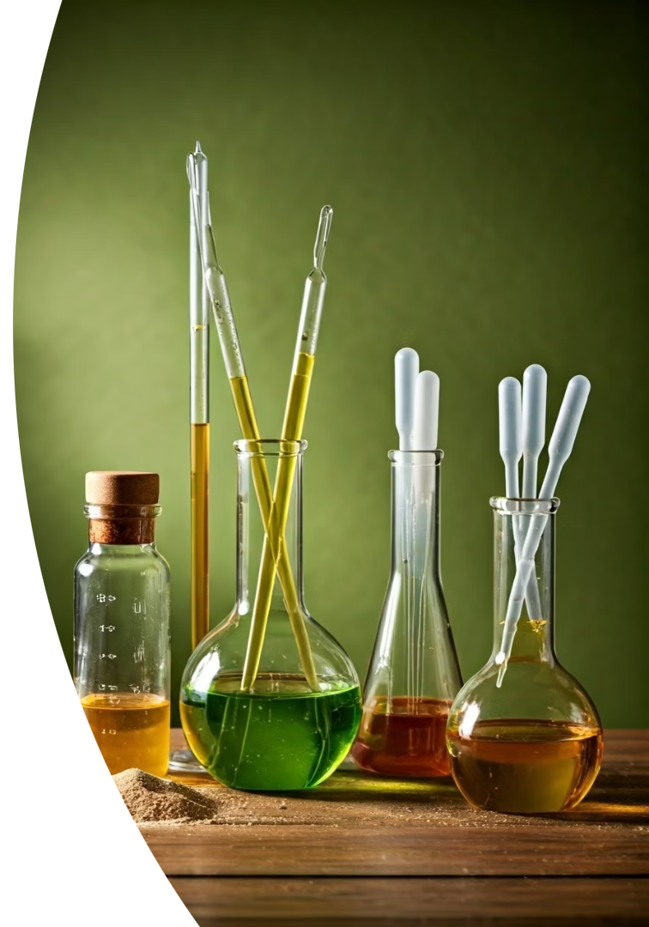
Instrumentos auxiliares
Pinzas y espátulas
Manipulación segura de objetos calientes y sustancias sólidas.
Embudos y soportes
Transferencia de líquidos y sustentación de montajes.
Instrumentos de medición
Termómetros, balanzas, buretas y pipetas para mediciones precisas.

Slide 14
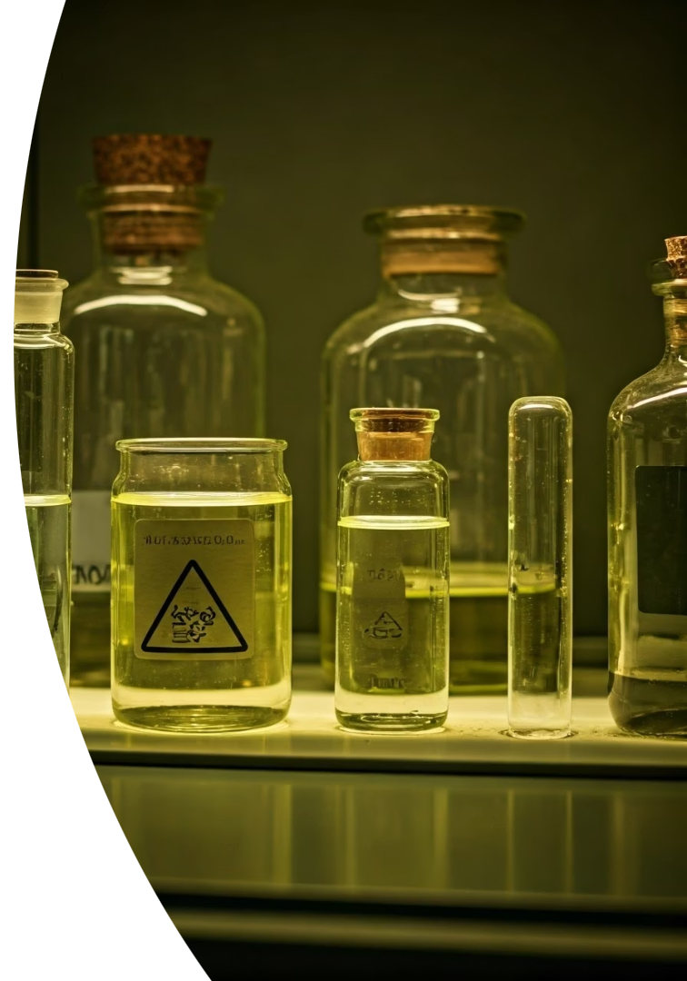
Reactivos químicos comunes
Tipo
Ejemplos
Usos comunes
Ácidos
HCl, H₂SO₄, HNO₃
Disolución, reacciones, análisis
Bases
NaOH, KOH, NH₄OH
Neutralización, precipitación
Sales
NaCl, CuSO₄, AgNO₃
Soluciones, electrolitos
Indicadores
Fenolftaleína, azul de metileno
Determinación de pH

Slide 15
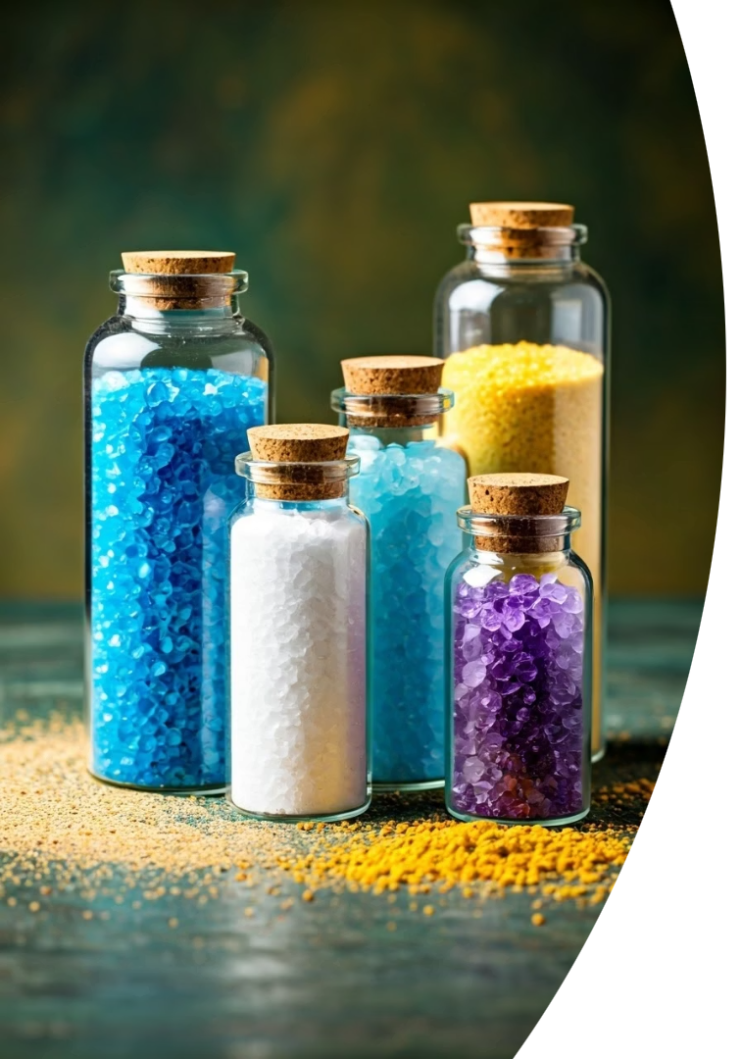
Ejemplos visuales de reactivos sólidos
CuSO₄
Sulfato de cobre
Cristales azul intenso, usado en electroquímica.
NaCl
Cloruro de sodio
Cristales blancos cúbicos, esencial en soluciones fisiológicas.
CaCO₃
Carbonato de calcio
Polvo blanco, componente principal de la tiza.
KMnO₄
Permanganato de potasio
Cristales púrpura oscuro, potente oxidante.

Slide 16
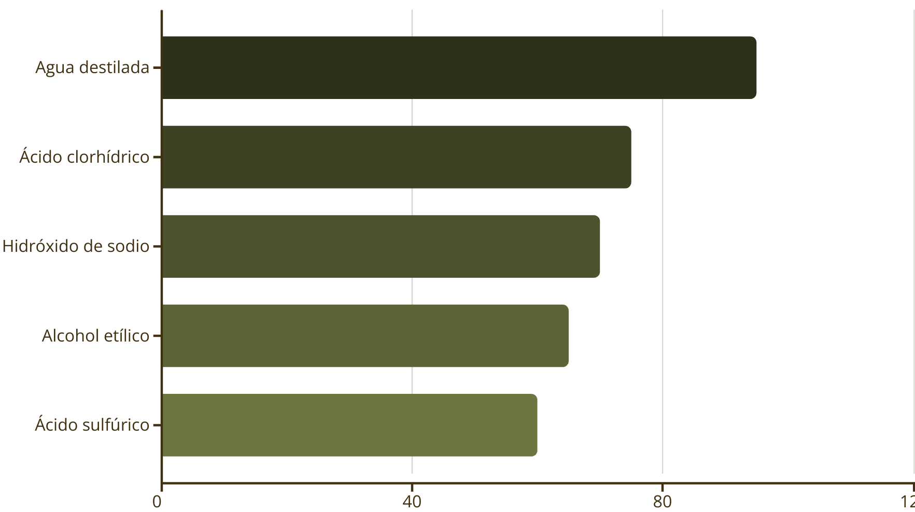
Ejemplos visuales de reactivos líquidos y soluciones

Slide 17
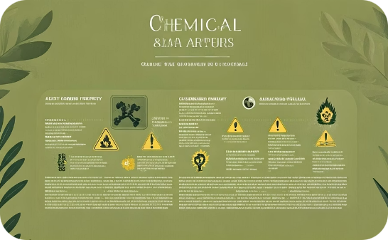
Precauciones y manejo seguro
Equipo de protección
Pictogramas de seguridad
Equipamiento de emergencia
Gafas, guantes y bata de laboratorio son indispensables.
Identifican riesgos específicos de cada sustancia.
Duchas, lavaojos y extintores deben estar accesibles.

Slide 18
Integrando el laboratorio a la enseñanza
Valor pedagógico
La experimentación permite comprender conceptos abstractos mediante observación directa.
Adaptaciones escolares
Usar materiales seguros y cotidianos para demostraciones básicas.
Recursos digitales
Complementar con simulaciones, videos y modelos 3D cuando no sea posible realizar experimentos.
Evaluación
Utilizar prácticas de laboratorio para evaluar competencias procedimentales.

Slide 19
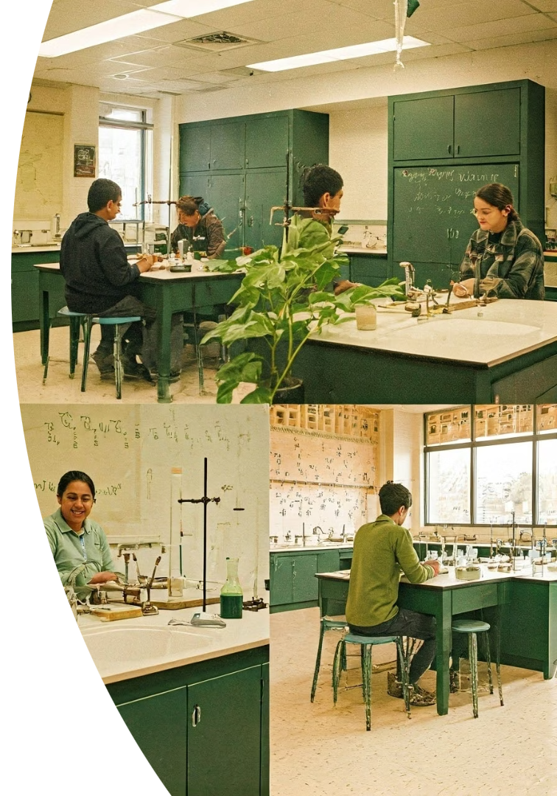
Conclusiones
Fundamentos teóricos
Las leyes químicas explican y predicen el comportamiento de la materia.
Perspectiva histórica
Lavoisier transformó la química con métodos experimentales rigurosos.
Aplicación práctica
El laboratorio es esencial para la comprensión profunda y la enseñanza efectiva.
Proyección pedagógica
Formar docentes con sólidos conocimientos teóricos y habilidades prácticas.

